Slide 1
Особенности судебной речи и ее отличие от других видов публичных выступлений

Slide 2
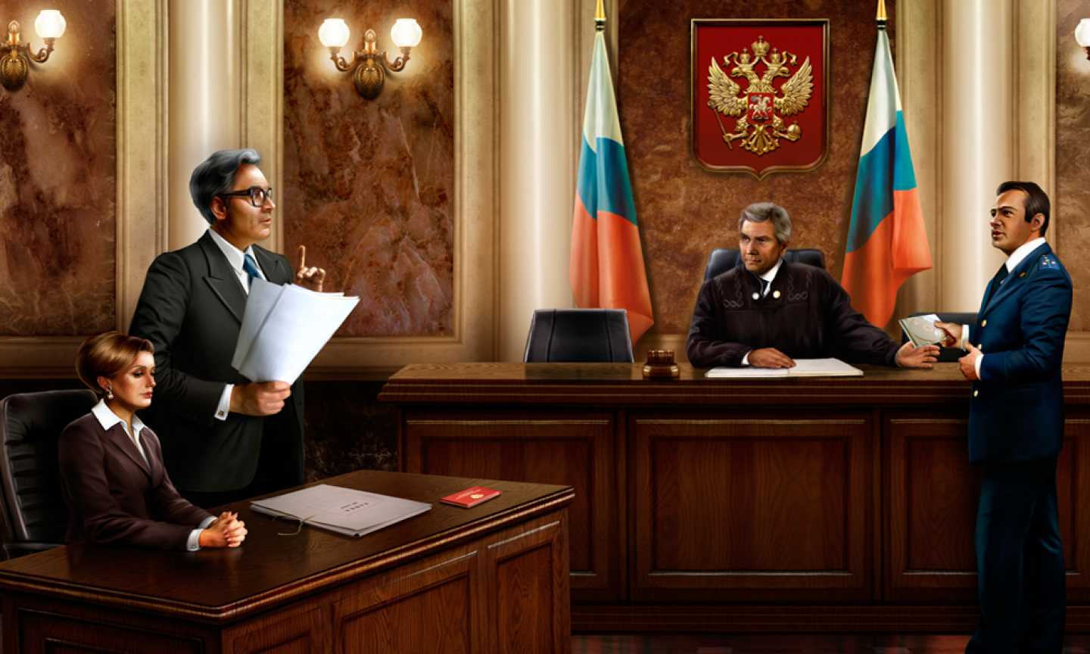
Понятие судебной речи
Судебная речь - уникальный жанр публичного выступления, который кардинально отличается от академических лекций, политических митингов или торжественных речей.
Официальный статус
Судебная речь — официальная профессиональная форма выступления, обязательная часть прений, произносится в суде и связана с разрешением конкретного дела.
Только факты
Материал речи ограничен только обстоятельствами дела, исследованными доказательствами и установленными фактами. Ссылки на непроверенные сведения процессуально недопустимы
Конкретный предмет
Ее предмет всегда конкретен: деяние, спор, виновность,
ответственность, квалификация или размер ущерба.
Связь с решением
Назначение судебной речи связано с итогом разбирательства:
она помогает суду сформировать вывод и принять законное,
обоснованное и справедливое решение

Slide 3
Специфичные характеристики судебного оратора:
выступает только на суде, выполняя свои процессуальные функции;
понятие судебный оратор — обобщающее;
тема речи судебного оратора определяется и ограничивается материалами дела;
судебный оратор обосновывает свою позицию только нормами права и теми доказательствами, которые исследованы в судебном разбирательстве;
оратор даёт моральную, социальную и т. д. оценку предмету речи.

Slide 4
Чтобы убедить, необходимо:
уметь
иметь право
знать

Slide 5
Требования к судебному оратору:
Прямота и правдивость
Благоразумие оратора
Пределы правил здоровой морали

Slide 6
Особенности судебной речи
Строгая процессуальная регламентированность
Состязательный характер
Специфическая аудитория
Предмет и материал
Язык и стиль
1
2
3
4
5

Slide 7
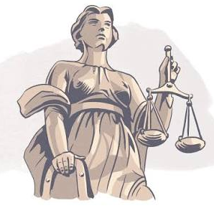
Качества убедительности
Ясность
Точность
Логичность
Уместность
Выразительность
Правильность
Лаконичность
Индивидуальность
Богатство

Slide 8
Воспитательная функция судебной речи — это её способность воздействовать на сознание, мораль и поведение как участников процесса, так и общества в целом. Она превращает судебный процесс из сухой юридической процедуры в урок справедливости и законности.
Главные задачи функции
Формирование уважения к закону
Профилактика правонарушений
Моральное осуждение
Правовое просвещение
Восстановление справедливости

Slide 9
Особенности судебной речи
Цель судебной речи – способствовать формированию внутреннего убеждения судей, убедительно и аргументировано воздействовать на народных и присяжных заседателей, присутствующих в зале суда граждан.
Основная функция судебной речи – воздействие.
Предметом судебной речи является деяние, за которое подсудимый привлекается к уголовной или иной ответственности.
Содержание судебной речи представляет собой совокупность вопросов, разрешаемых судом при постановлении приговора.
Материалом для судебной речи служат обстоятельства, связанные с конкретным уголовным или гражданским делом, факты, доказательства.

Slide 10
Отличия от других видов публичных выступлений
Параметр | Судебная речь | Политическое выступление / Митинг | Академическая лекция
Цель
Ориентация во времени
Основание аргументации
Эмоциональный фон
Правовые последствия
Диалогичность

Slide 11
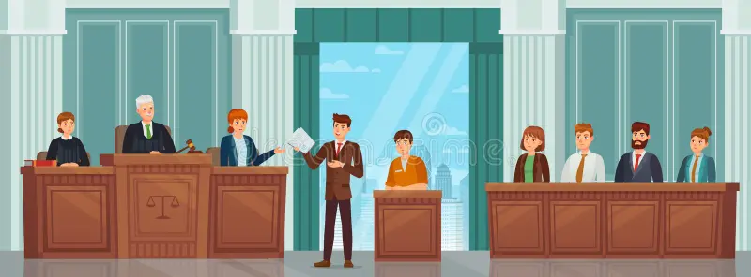
В юридической практике выделяют несколько видов судебных речей:
- обвинительная (прокурорская),
- защитительная (адвокатская),
- самозащитительная речь обвиняемого,
- напутственное слово председательствующего в суде присяжных.
Реплика — краткое повторное выступление участника прений, содержащее возражения на аргументы противоположной стороны.

Slide 12
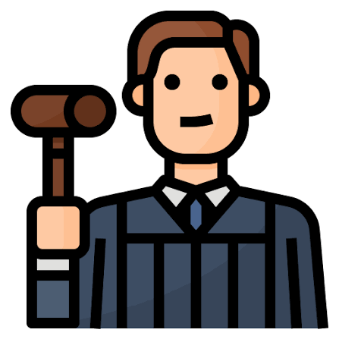
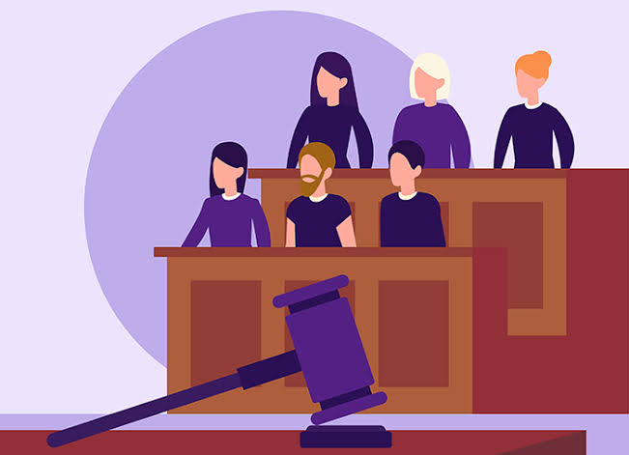

Характеристика судебной аудитории
профессиональные участники процесса (судья, прокурор, адвокат);
присяжные заседатели (граждане РФ, включенные в списки присяжных заседателей и призванные в установленном законом порядке к участию в рассмотрении судом дела). Присяжные заседатели составляют коллегию из 12 человек;
иные участники процесса (подсудимый, потерпевший, гражданский истец, гражданский ответчик, свидетели, эксперты, специалисты, защищающие свои интересы или оказывающие помощь в рассмотрении дела, исполняющие возложенные на них законом процессуальные обязанности);
родственники, близкие, друзья подсудимого и потерпевшего, заинтересованные в исходе дела.

Slide 13
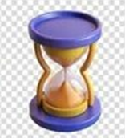
Спасибо за внимание

